Slide 1
Ökologisches und soziales Nachhaltigkeitsmanagement in Unternehmen
Bachelorseminar Sommersemester 2024
Prof. Dr. Anette von Ahsen
Fachgebiet Rechnungswesen, Controlling und Wirtschaftsprüfung

Slide 2
Masterseminar am Fachgebiet RCW
Ihre Vorteile:
Hochaktuelle Problem- und Fragestellungen aus der Praxis
Zielgerichtete Unterstützung von Anfang an
Flexible Themengestaltung in beidseitiger Absprache
Möglichkeit der zukünftigen Weiterentwicklung der Themen im Rahmen Ihrer Masterarbeit

Slide 3
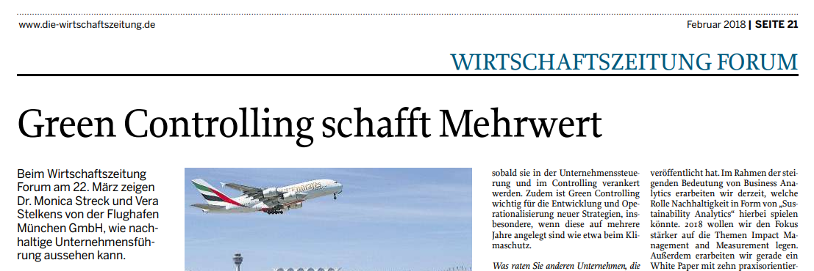
Aktuelle Praxisbeiträge zur Thematik
"Dieses Foto" von Unbekannter Autor ist lizenziert gemäß CC BY-SA

Slide 4
Themen und mögliche Fragestellungen
Ökonomische Auswirkungen des Klimawandels in Unternehmen
Der Klimawandel führt für viele Unternehmen zu wirtschaftlichen Herausforderungen, Beispiele hierfür sind Gebäudeschäden und Produktionsstillstände nach Schwerwetterereig-nissen oder auch veränderte Kundenanforderungen und Gesetze. Zugleich können aber auch Chancen durch Wettbewerbsvorteile entstehen. In der Seminararbeit sollen diese Risiken und Chancen systematisch dargestellt und diskutiert werden. Anhand von Beispielen sollen Handlungsoptionen aufgezeigt werden.
Auswirkungen von Unternehmen auf die Biodiversität und Handlungsoptionen
Neben dem Klima spielt die Aufrechterhaltung der Biodiversität im Umweltmanagement von Unternehmen zunehmend eine wichtige Rolle. In der Seminararbeit soll erläutert werden, inwiefern unternehmerisches Handeln sich auf die Biodiversität auswirken kann und welche Handlungsoptionen hier bestehen.
Die Gewährleistung der Einhaltung von Menschenrechten in der Zulieferkette
Seit dem 1.1.2023 gilt das Lieferkettensorgfaltspflichtengesetz, das Unternehmen mit 1.000 und mehr Mitarbeiter*innen u.a. verpflichtet, die Einhaltung der Menschenrechte in ihren Lieferketten zu überprüfen. In der Seminararbeit soll herausgearbeitet werden, welche Ansatzpunkte und Instrumente es hierfür gibt und welche Chancen und Herausforderungen sich hieraus für Unternehmen ergeben.

Slide 5
Themen und mögliche Fragestellungen
Die Bedeutung der „planetaren Belastungsgrenzen“ für das Umweltmanagement von Unternehmen
Unter anderem im Hinblick auf das Klima, aber z.B. auch die Artenvielfalt oder die Verfügbarkeit von Süßwasser gelten die sog. Belastungsgrenzen der Erde als (nahezu) erreicht und tlw. schon als überschritten. In der Seminararbeit soll dargestellt werden, welche Belastungsgrenzen aus welchen Gründen besonders relevant sind und inwiefern dies eine Bedeutung für das unternehmerische Umweltmanagement hat.
Die Wesentlichkeitsanalyse als Instrument zur Entscheidung über die Ausgestaltung des Nachhaltigkeitsmanagements in Unternehmen
Das Spektrum ökologischer und sozialer Themen ist sehr breit und reicht von Klimawandel über Umweltverschmutzung bis zur Einhaltung von Menschenrechten in der Lieferkette. Mit Hilfe der Wesentlichkeitsanalyse können Unternehmen entscheiden, welche Themen für sie besonders relevant sind, so dass hier Schwerpunkte gesetzt werden können. In der Seminararbeit soll die Methodik vorgestellt, diskutiert und anhand von Beispielen verdeutlicht werden.

Slide 6
Themen und mögliche Fragestellungen
Die Ökobilanz als Instrument des Umweltmanagements von Unternehmen
Mit einer Ökobilanz werden sämtliche ökologischen Input- und Outputströme eines Produktes erfasst und bewertet. In der Seminararbeit sollen Ziele und Methodik des Instruments dargestellt und Chancen sowie Herausforderungen diskutiert werden.
Umweltmanagementsysteme gemäß ISO 14001
Um zu gewährleisten, dass Umweltziele nicht nur sporadisch verfolgt werden, implementieren viele Unternehmen Umweltmanagementsysteme. Der Standards ISO 14001 stellt hierfür einen Leitfaden und eine Zertifizierungsgrundlage dar. In der Seminararbeit sollen die Anforderungen des Standards dargestellt und Chancen sowie Herausforderungen diskutiert werden.
Nachhaltigkeits-Ratings am Beispiel von Ecovadis
Nachhaltigkeits-Ratings haben das Ziel, Unternehmen im Hinblick auf ökologische und soziale Aspekte zu bewerten und z.B. in „Bronze“, „Silber“, oder „Gold“ einzustufen. Dies ermöglicht es z.B. Kundenunternehmen, entsprechende Zulieferer auszuwählen, oder Investoren, in nachhaltigkeitsorientierte Unternehmen zu investieren. Am Beispiel des Ratings von Ecovadis soll erläutert und diskutiert werden, welche Chancen und Herausfor-derungen hiermit verbunden sind.

Slide 7
Ablauf des Seminars
Deadline 02.04.2024 | Abgabe der persönlichen Präferenzreihenfolge. Sie erhalten vorab per E-Mail eine Vorlage, in der Sie Ihre Reihenfolge eintragen können.
08.04.2024 | Bekanntgabe der endgültigen Themen- und Betreuerzuordnung
18.04.2024 (13:00 Uhr) | Kick-Off
18.04.2024 (ab 13:30 Uhr) | Übung „Einführung in das wissenschaftliche Arbeiten“ (Teilnahme freiwillig)
Deadline 01.07.2024 | Abgabe der schriftlichen Arbeit (per E-Mail)
Deadline 26.07.2024 | Abgabe der Seminarpräsentation (per E-Mail)
29. – 31.07.2024 | Blockveranstaltung zum Seminar (Teilnahme verpflichtend)

Slide 8
Organisatorisches
Anforderungen
Schriftliche Ausarbeitung als Einzelleistung im Umfang von 15 bis 20 Seiten
Abgabe per Mail als PDF und Word-Datei an den jeweiligen Betreuer
Gruppenvortrag von ca. 30 bis 45 Minuten
Abgabe per Mail als PDF und PowerPoint-Datei an den jeweiligen Betreuer (Ihre Foliensätze werden vorab zum Blockseminar über den Moodle-Kurs an alle Teilnehmer*innen verteilt, separate Handouts sind nicht zu erstellen)
Diskussionsrunde zur Seminararbeit
Wichtig: Deadlines beachten!
Bitte verwenden Sie für Ihre Seminararbeit und Präsentation die Formatvorlagen vom Fachgebiet, welche Sie nach dem Login mit Ihrer TU-ID auf unserer Homepage finden!

Slide 9
Organisatorisches
Notenzusammensetzung
60 % schriftliche Ausarbeitung
20 % Vortrag
20 % Diskussionsleistung
Anzahl Seminarplätze
16 Plätze für Bachelor-Studierende

Slide 10
Ansprechpartner
Organisatorische Betreuung
Wissenschaftliche Betreuung
Stefan Schäfer, Dipl.-Kfm.
stefan.schaefer1@tu-darmstadt.de
06151 16-24494
Prof. Dr. Anette von Ahsen
anette.ahsen@tu-darmstadt.de
06151 16-24491

